Slide 1




5 MODULIS
Informatinis mąstymas kaip nepalankioje padėtyje esančių suaugusiųjų įtraukimo priemonė
Projektą „Computational Seniors“ bendrai finansuoja Europos Sąjunga. Šiame dokumente pateiktos nuomonės ir požiūriai yra autoriaus(-ių) ir nebūtinai atspindi Europos Sąjungos ar Ispanijos švietimo internacionalizavimo tarnybos (SEPIE) nuomonę ir požiūrį. Nei Europos Sąjunga, nei nacionalinė agentūra SEPIE negali būti už jas atsakingos.

Slide 2


SVEIKI ATVYKĘ Į 5 MODULĮ
Šiame modulyje išnagrinėsime, kaip informatinis mąstymas gali būti svarbi priemonė, skatinanti nepalankioje padėtyje esančių suaugusiųjų skaitmeninę įtrauktį.
Technologijoms vis labiau įsiliejant į kasdienį gyvenimą, informatinis mąstymas yra struktūruotas būdas padėti besimokantiesiems pasitikėti ir savarankiškai įveikti skaitmeninius iššūkius.
Išnagrinėsime, kaip paremti vyresnio amžiaus žmonių skaitmeninį raštingumą suprantant skaitmeninę atskirtį, šalinant mokymosi kliūtis ir pritaikant mokymo strategijas prie jų poreikių.
Taip pat sužinosite, kaip pritaikyti informatinio mąstymo mokymą skirtingiems mokymosi stiliams ir kultūriniams kontekstams, kad jie būtų įtraukūs ir tinkami visiems suaugusiems besimokantiems.
Naudokite šį modulį, kad sukurtumėte įtraukias IM veiklas, kurios padeda nepalankioje padėtyje esantiems suaugusiesiems įveikti skaitmenines kliūtis ir su didesniu pasitikėjimu dalyvauti šiuolaikinėmis technologijomis grindžiamame pasaulyje.

Slide 3
MODULIO STRUKTŪRA
1 skyrius. Skaitmeninis raštingumas senjorams: kaip įveikti technologijų pažangos iššūkius
3 skyrius. Informatinio mąstymo pritaikymas skirtingo pasirengimo suaugusiesiems besimokantiems
Skaitmeninės atskirties supratimas vyresnio amžiaus žmonių švietimo srityje
Kas formuoja efektyvų mokymąsi senjorams?
Instruktoriaus vaidmuo skatinant skaitmeninį raštingumą
Kaip pritaikyti informatinį mąstymą skirtingoms suaugusiųjų besimokančiųjų grupėms
Metodai, kaip pritaikyti koncepcijas, kad jos atitiktų skirtingus besimokančiųjų poreikius
Praktinės veiklos pavyzdžiai
2 skyrius. Suaugusiųjų mokytojų vaidmuo taikant IM
4 skyrius. Atvejo analizė ir veiklos
Pagerinti skaitmeninį raštingumą, o ne tik darbo kompiuteriu įgūdžius
Atsižvelgti į unikalius suaugusiųjų besimokančiųjų poreikius
Skatinti aktyvų ir prasmingą įsitraukimą
Realūs IM taikymo pavyzdžiai
Interaktyvūs pratimai, skirti tyrinėti ir pritaikyti tai, ko išmokote šiame skyriuje

Slide 4
Suprasti informatinio mąstymo, kaip socialinės įtraukties ir nepalankioje padėtyje esančių suaugusiųjų įgalinimo įrankio, potencialą.
Kurso pabaigoje besimokantieji galės…
Mokymosi rezultatai
Apibrėšti kaip pritaikyti informatinio mąstymo koncepcijas, kad jos atitiktų konkrečius nepalankioje padėtyje esančių ar marginalizuotų grupių poreikius.
Nustatyti informatinio mąstymo vaidmenį mažinant skaitmeninę atskirtį ir suteikiant naujų užimtumo bei asmeninio suaugusiųjų besimokančiųjų tobulėjimo galimybes.
Demonstruoti, kaip sukurti įtraukius ugdymo metodus, kad informatinis mąstymas būtų prieinamas visiems besimokantiesiems suaugusiems, neatsižvelgiant į jų kilmę.

Slide 5
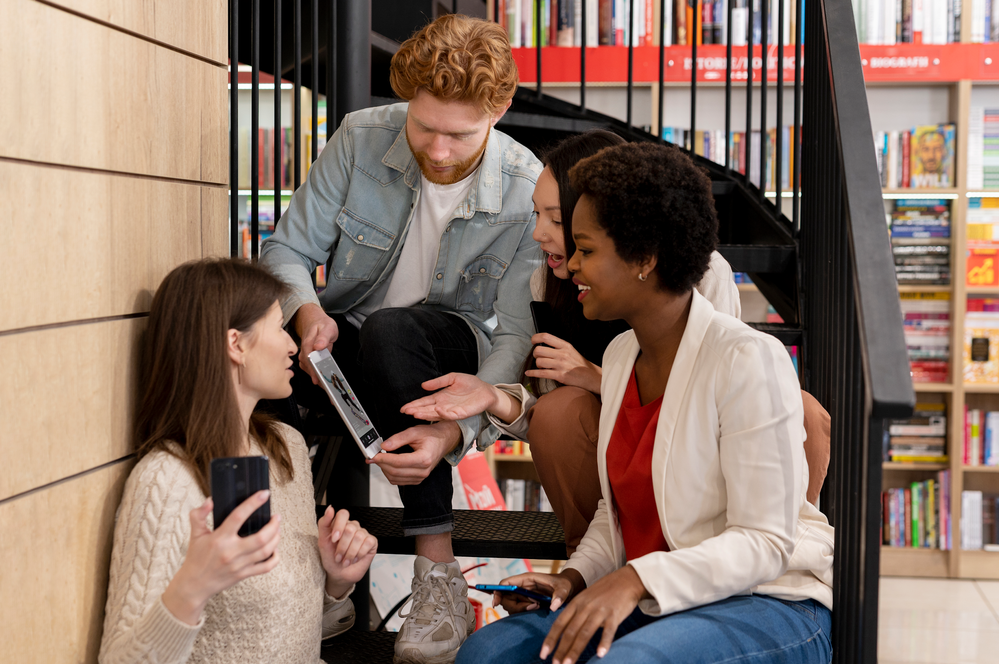
MODULIO TIKSLAS ir UŽDAVINIAI
TIKSLAS:
Atskleisti, kaip informatinis mąstymas gali būti naudojamas kaip priemonė, didinanti nepalankioje padėtyje esančių suaugusiųjų įtrauktį, skatinant esminius skaitmeninius, pažinimo ir bendradarbiavimo įgūdžius.
UŽDAVINIAI:
Suprasti skaitmeninio raštingumo svarbą nepalankioje padėtyje esantiems suaugusiems ir jo ryšį su informatiniu mąstymu.
Identifikuoti įtraukia strategijas, kurias gali taikyti instruktoriai, siekdami paremti IM plėtrą suaugusiųjų švietimo srityje.
Analizuoti, kaip IM gali būti pritaikytas prie skirtingų mokymosi poreikių ir prisidėti prie skaitmeninės atskirties mažinimo.

Slide 6

1 SKYRIUS
Senjorų skaitmeninis raštingumas: kaip įveikti technologijų pažangos iššūkius
6

Slide 7


Efektyviausias mokymosi procesas vyksta tada, kai suaugusieji aktyviai dalyvauja procese ir mato, kaip gali būti pritaikytas gyvenime

Slide 8

Skaitmeninės atskirties supratimas vyresnio amžiaus žmonių švietimo srityje
Šiandieniniame sparčiai besikeičiančiame pasaulyje skaitmeniniai įgūdžiai tampa būtini daugelyje gyvenimo situacijų. Vyresnio amžiaus žmonės, kurie dažnai yra atskirti nuo technologinės pažangos, gali jaustis pasimetę ir izoliuoti.
Daugelis pagyvenusių žmonių žino, kad pasaulis keičiasi, kad technologijų ir mokslo pažanga kuria visiškai naujas technologijų naudojimo priemones ir metodus. Vyresnio amžiaus žmonių išmoktos ir naudojamos reakcijos į tikrovę gali netikti technologijų amžiuje.
Reikia žinių, kaip šioje naujoje tikrovėje orientuotis, atsižvelgiant į kiekvieno žmogaus individualias aplinkybes ir asmenines savybes.

Slide 9
Skaitmeninės atskirties supratimas vyresnio amžiaus žmonių švietimo srityje
Švietimo galimybės, prieinamos vyresnio amžiaus žmonėms, padeda jiems ugdyti savo pomėgius ir interesus. Nors vyresnio amžiaus žmonių švietimui taip pat poveikį daro techninė ir civilizacijos pažanga, tai tėra nedidelė dalis veiklų, skirtų paruošti vyresnius žmones skaitmenizacijos ir modernių technologijų naudojimui kasdieniame gyvenime.
Nors kiekviena nauja vyresnio amžiaus žmonių karta yra geriau pasirengusi skaitmeniniam raštingumui, nesunku pastebėti, kad technologinė pažanga gerokai lenkia vyresnio amžiaus žmonių kognityvinius gebėjimus. Senėjimo procesas lemia psichofizinius pokyčius.
Ypač svarbu pritaikyti mokymo metodus ir formas prie vyresnio amžiaus žmonių mokymosi sąlygų ir suvokimo galimybių neformalioje ir suaugusiųjų įskaitant senjorus, savišvietos, švietimo srityje.

Slide 10
Kas daro senjorų mokymąsi efektyvų?
Suaugusieji efektyviai mokosi per praktiką, patirtį ir savarankišką problemų sprendimą. Šio suaugusiųjų mokymosi metodo veiksmingumą pabrėžia geragogika (edukacinė gerontologija, senėjimo pedagogika), akcentuojanti suaugusiųjų švietimo metodų, kurie skiriasi nuo dažniausiai naudojamų pedagogikoje.
Siekiama naudoti metodus, tinkamus senyvam amžiui ir būdingiems objektyviems pažinimo pokyčiams bei gyvenimo funkcijoms. Kuo vyresni suaugusieji, tuo labiau patyrę, tuo dažniau susiduria su trumpalaikės atminties problemomis. Pageidautinas suaugusiųjų, o ypač pagyvenusių žmonių, ugdymo metodas yra aktyvūs metodai ir individualizuotos mokymosi formos, leidžiančios pritaikyti mokymosi tempą prie besimokančiojo ypatybių ir remtis savo gyvenimo patirtimi.

Slide 11
Mokytojo vaidmuo skatinant skaitmeninį raštingumą
Skaitmeninių technologijų plėtra ir vystymasis keičia problemų, su kuriomis kasdien susiduria suaugusieji, įskaitant senjorus, pobūdį. Ieškodami sprendimų, jie turi analizuoti sudėtingą informaciją, palyginti daugybę skirtingų duomenų, naudotis technologiniais prietaisais. Čia praverčia informatinis mąstymas, mokantis loginio samprotavimo ir leidžiantis efektyviai spręsti problemas įvairiose gyvenimo srityse.
Tokio ugdymo metu, kaip aprašyta aukščiau, turi keistis ir ugdytojo vaidmuo: iš mokytojo, dėstytojo, eksperto, turi tapti treneriu, t. y. mentoriumi, dėstytoju, fasilitatoriumi, naudojant tokius iš pedagogikos ir andragogikos žinomus metodus, kurie gali užtikrinti vyresnio amžiaus žmonių ugdomojo poveikio patvarumą.

Slide 12
Siekiami suaugusiųjų mokymosi rezultatai
Tiesos ieškojimas
Subrendę suaugusieji sutelkia dėmesį į pagrindinės situacijos priežasties supratimą, kad surastų ilgalaikius sprendimus
Suaugusiųjų mokymosi teorija nubrėžia norimų rezultatų rinkinį, kuris yra skirtas mokymosi proceso gerinimui ir suaugusiųjų besimokančiųjų poreikių bei patirties tenkinimui.
04
Savęs pažinimas
Asmenybė
Sutelkite dėmesį į savo stipriąsias puses ir mokykitės įgūdžių, atitinkančių jų tikslus, kad išnaudotumėte visą savo potencialą
01
Suaugusiųjų poreikių ir tikslų supratimas skatina savęs pažinimą ir augimą
05
Pasaulio piliečiai
Esminės vertybės
02
Išmokite gerbti skirtingus požiūrius, skatinti empatiją ir palaikyti kitus
06
Suaugusieji turėtų gerbti ir suprasti bendras vertybes, kurios sieja jų visuomenę
Teigiamas požiūris
Socialinė tvarka
03
Pokyčių priėmimas ugdo atsparumą ir kiekvieną akimirką paverčia mokymosi galimybe
Suaugusieji turi prisidėti prie visuomenės, suprasdami jos taisykles ir demonstruodami intelektą, siekdami teigiamų pokyčių
07

Slide 13


Suaugusiųjų mokymosi diferencijavimas
IM gali būti pritaikytas padėti suaugusiesiems besimokantiesiems asmenims, turintiems skirtingą išsilavinimą, skirtingą skaitmeninio raštingumo lygį ir skirtingus mokymosi stilius. Nors visi besimokantieji yra komforto zonoje naudodami technologijas, tačiau informatinio mąstymo strategijos turėtų būti prieinamos visiems, nepaisant jų patirties naudojant skaitmenines priemones. Diferencijuodami mokymą galite užtikrinti, kad besimokantieji įsitrauktų į IM taip, kad atitiktų jų gebėjimus. Šis lankstumas skatina įtraukią mokymosi aplinką, kurioje visi suaugusieji, įskaitant tuos, kurių skaitmeninis raštingumas ribotas, gali išsiugdyti esminius problemų sprendimo ir kritinio mąstymo įgūdžius.
Pagrindinės diferencijavimo strategijos:
Įvertinkite individualius poreikius
Naudokite įvairius mokymo metodus
Pateikite lanksčias parinktis
Parinkite tinkamą tempą
Supraskite jų žinias, tikslus ir iššūkius, kad galėtumėte efektyviai pritaikyti mokymą.
Atlikite vaizdinę, klausomąją ir praktinę veiklą, skirtą skirtingiems mokymosi stiliams.
Leiskite jiems pasirinkti projekto temas arba skirtingais būdais parodyti, kad supranta.
Tegul mokymosi tempas būna lankstus, suteikiant mokiniams galimybę tobulėti savo greičiu.
IM yra metodika, skatinanti įtrauktį, leidžianti pedagogams pritaikyti mokymosi strategijas prie skirtingų gebėjimų, išsilavinimo ir patirties lygio. Pritaikius mokymą prie individualių poreikių, informatinis mąstymas daro mokymąsi prieinamą visiems, įskaitant tuos, kurių skaitmeninis raštingumas žemas arba mokėsi skirtingais mokymosi stiliais.

Slide 14
2 SKYRIUS
Suaugusiųjų instruktorių vaidmuo įtraukiant IM
14

Slide 15
Instruktoriai ir pedagogai atlieka labai svarbų vaidmenį mažinant vyresnio amžiaus žmonių skaitmeninę atskirtį ir suteikiant jiems galimybę aktyviai dalyvauti šiuolaikiniame skaitmeniniame pasaulyje.
Jų pareigos neapsiriboja paprastomis techninėmis instrukcijomis. Jie turi ugdyti tikrą skaitmeninį raštingumą ir taikyti pedagoginius metodus, pagrįstus informatiniu mąstymu.

Slide 16
Instruktorių vaidmuo suaugusiųjų švietimo srityje įtraukiant IM
Skaitmeninio raštingumo, ne tik kompiuterinių įgūdžių gerinimas
Unikalių suaugusiųjų, ypač senjorų, poreikių supratimas
Aktyvaus ir prasmingo įsitraukimo skatinimas
Pagrindinis dėmesys turėtų būti skiriamas ne tik kaip panaudoti technologijas, bet ir kodėl ir kada.
Mokytojai turi pritaikyti savo mokymo metodus, atsižvelgdami į specifinius iššūkius, su kuriais susiduria suaugusieji, ypač vyresni.
Skatindami aktyvų mokymąsi, o ne pasyvią veiklą, pvz, klausytis paskaitos ar žiūrėti filmo demonstraciją, mokytojai gali užtikrinti, kad senjorai ne tik įgis skaitmeninių įgūdžių, bet ir ugdys pasitikėjimą bei kompetencijas prasmingai naudoti technologijas savo kasdieniame gyvenime.

Slide 17

Unikalūs suaugusiųjų besimokančiųjų poreikiai
Mokytojai turi pritaikyti savo mokymo metodus, atsižvelgdami į specifinius iššūkius, su kuriais susiduria suaugusieji, ypač vyresnio amžiaus žmonės:
Tempas ir kantrybė
Mokymasis turėtų būti laipsniškas ir pritaikytas individualiems mokymosi tempams. Mokytojai turi būti kantrūs, skirti pakankamai laiko praktikai ir kartojimui.
Multimodalinis mokymasis
Naudokite skirtingus mokymosi metodus (vaizdines priemones, praktinę veiklą, grupines diskusijas), kad atitiktumėte skirtingus mokymosi stilius ir atsižvelgtumėte į galimus, su amžiumi susijusius, pažinimo pokyčius.
Prieinamumas ir įtraukumas
Užtikrinkite, kad visa medžiaga būtų prieinama. Naudodami aiškius šriftus, tinkamus garso lygius ir, jei reikia, pateikdami alternatyvius formatus (dideliu šriftu, garso įrašais).
Daugelis suaugusiųjų (ypač senjorų) su baime naudojasi technologijomis. Mokytojai turi sukurti saugią ir palaikančią mokymosi aplinką, skatinančią tyrinėti ir eksperimentuoti be sprendimo.
Baimės ir nerimo pašalinimas

Slide 18
Aktyvaus ir prasmingo įsitraukimo skatinimas
Skaitmeninių kompetencijų ugdymas neturėtų būti vertinamas kaip pasyvi veikla. Mokytojams reikia:
Susieti skaitmeninius įgūdžius su suaugusiųjų besimokančių asmenų interesais ir kasdieniu gyvenimu. Pavyzdžiui, parodykite, kaip naudojimasis internetu gali padėti jiems užmegzti ryšį su šeima, gauti informacijos apie sveikatos priežiūrą ar užsiimti pomėgiais.
Kontekstualizuoti mokymąsi
Skatinti bendradarbiavi-mą
Skatinkite mokymąsi tarp bendramokslių ir grupinę veiklą. Tai gali padėti sukurti pasitikėjimą ir teikti abipusę besimokančiųjų paramą.
Džiaugtis sėkmėmis
Reguliariai pripažinkite ir švęskite suaugusiųjų besimokančiųjų pažangą, ugdydami sėkmės jausmą ir skatindami tęsti mokymąsi.
Teikti nuolatinę paramą
Teikti nuolatinę paramą ir išteklius už pradinės mokymo programos ribų. Tai gali būti pagalba internetu, reguliarūs seminarai arba bendruomenės paramos grupės.

Slide 19


Ar viską supratote? Atsakykite į šį trumpą klausimą, kad įtvirtintumėte tai, ką išmokote.
Kurios iš pateiktų prieigų NĖRA rekomenduojamos mokytojams, norintems tinkamai adaptuoti mokymo metodus vyresnio amžiaus besimokantiesiems?
A) Mokymosi tempo pritaikymas ir kantrumas
B) Multimodalinės mokymosi strategijos naudojimas
C) Mokymosi baimių ir nerimo ignoravimas
D) Prieinamumo ir įtraukties užtikrinimas
19
Notes:
Answers are:
1-a
2-b
3-c
4-a
5-b

Slide 20
3 SKYRIUS
IM pritaikymas skirtingoms suaugusiųjų besimokančiųjų grupėms
20

Slide 21
Šiame skyriuje pagrindinis dėmesys skiriamas IM mokymo pritaikymui skirtingiems suaugusiųjų besimokančiųjų poreikiams.
Išnagrinėsime strategijas, kaip pritaikyti IM sąvokas, įtraukti kultūrinę reikšmę ir pritaikyti skirtingus mokymosi stilius, kad sukurtume patrauklią ir veiksmingą mokymosi patirtį visiems.
Išnagrinėsime, kaip padaryti IM prieinamą ir aktualų visiems besimokantiems suaugusiesiems, neatsižvelgiant į jų kilmę, mokymosi stilių ar ankstesnę patirtį naudojant technologijas.
Geriausi mokytojai yra tie, kurie parodo savo mokiniams, kaip galvoti,
o ne ką galvoti.

Slide 22

Kaip pritaikyti informatinį mąstymą skirtingoms suaugusiųjų besimokančiųjų grupėms
Kaip matote iš ankstesnių modulių, informatinis mąstymas yra galingas problemų sprendimo būdas, tačiau jo veiksmingumas priklauso nuo prieinamumo ir tinkamumo visiems besimokantiesiems suaugusiems.
Norėdami užtikrinti įtrauktį ir padidinti poveikį, turite pritaikyti IM koncepcijas ir veiklas taip, jos kad atitiktų skirtingus suaugusiųjų besimokančiųjų poreikius, ypač jei jūs, kaip mokytojas, dirbate su nepalankioje padėtyje esančiais suaugusiais (pvz., ekonominiu, socialiniu, švietimo ir kt. požiūriu).

Slide 23



Kaip pritaikyti informatinį mąstymą skirtingoms suaugusiųjų besimokančiųjų grupėms
Norėdami tai padaryti, turėtumėte atsižvelgti į šiuos aspektus:
Koncepcijų pritaikymas
Kultūrinis aktualumas
Mokymosi stiliai ir pageidavimai

Slide 24
Informatinio mąstymo pritaikymas skirtingoms suaugusiųjų besimokančiųjų grupėms
Koncepcijų pritaikymas
Kultūrinis aktualumas
Mokymosi stiliai ir pageidavimai
Tai reiškia supaprastinti sudėtingas sąvokas, kurios yra labai svarbios, kad IM būtų prieinamas skirtingiems suaugusiesiems besimokantiesiems.
Tai reiškia, kad reikia įtraukti kultūriškai svarbius pavyzdžius ir kontekstus, kurie yra būtini, kad IM taptų prasmingu ir įtrauktų skirtingus suaugusiuosius.
Svarbu atpažinti skirtingus IM mokymosi stilius, kurie yra labai svarbūs siekiant veiksmingai vykdyti suaugusiųjų besimokančiųjų mokymosi procesą.

Slide 25

Metodai, padedantys prisitaikyti prie skirtingų besimokančiųjų poreikių
Suskaidyta informacija
Suskaidykite sudėtingas sąvokas į mažesnes, valdomas dalis. Užuot pateikę visą algoritmą iš karto, pristatykite jį žingsnis po žingsnio, kad mokiniai galėtų suvokti kiekvieną dalį prieš tęsdami darbą toliau.
Vaizdinės priemonės
Norėdami iliustruoti abstrakčias sąvokas, naudokite vaizdines priemones, pvz., diagramas, struktūruotas diagramas ir animacijas. Vizualiems besimokantiesiems šios reprezentacijos bus ypač naudingos.
Analogijos ir realaus pasaulio pavyzdžiai
Susiekite informatinio mąstymo sąvokas su pažįstamomis realaus pasaulio situacijomis, pavyzdžiui, paaiškinkite algoritmus naudodami recepto analogiją arba baldų surinkimo instrukciją.

Slide 26
Metodai, padedantys prisitaikyti prie skirtingų besimokančiųjų poreikių
Pasakojimas
Naudokite pasakojimo metodus, siekdami sudėtingas sąvokas pateikti patraukliau ir padėti geriau įsimintinti. Pasakojimas gali padėti besimokantiesiems suprasti informaciją emociniu lygmeniu, pagerinti supratimą ir išlaikyti dėmesį.
Praktinės veiklos
Įtraukite besimokančiuosius į praktines veiklas, kurios leidžia jiems apčiuopiamai pritaikyti informatinio mąstymo sąvokas. Kurdami interaktyvias istorijas naudojant blokų programavimą arba struktūruotas schemas kasdienėms užduotims, besimokantieji gali geriu susieti sąvokas.
Skirtingų būdų taikymas
Taikykite skirtingus mokymosi būdus, kurie atitiktų skirtingus mokymosi stilius. Įtraukite veiklas, susijusias su vaizdu, garsu ir kinestetika, siekiant kuo labiau įtraukti besimokančiuosius

Slide 27
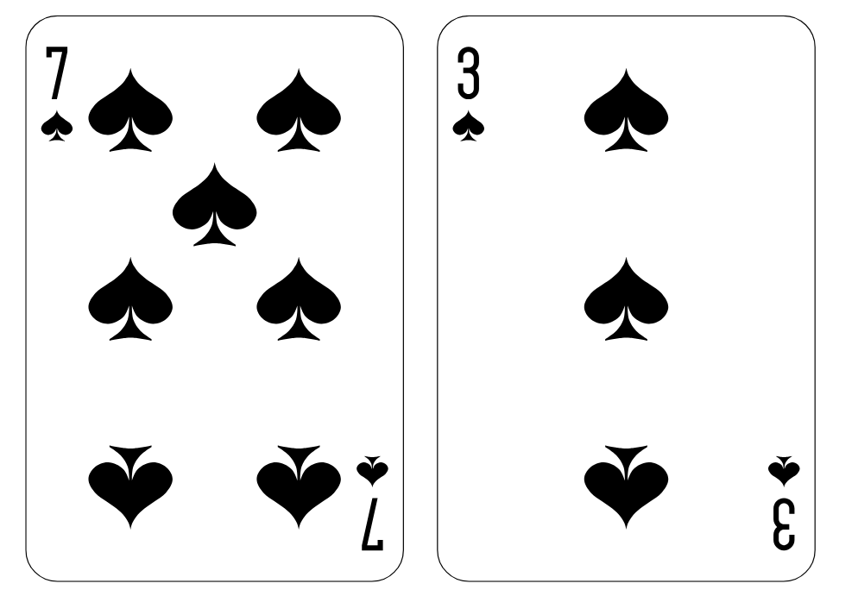
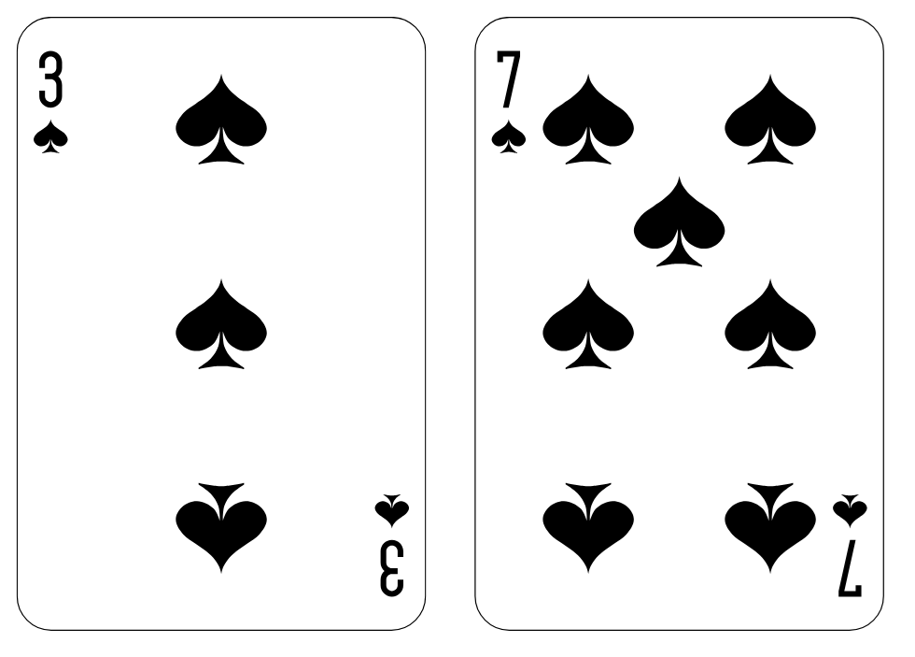
Praktinis informacijos suskaidymo pavyzdys
  Pagrindinė idėja: gretimų porų palyginimas
  Įsivaizduokite, kad turite pagal skaičius nesurūšiuotą kortų kaladę, kurią turite išdėlioti eilės tvarka nuo mažiausios iki didžiausios. Paprasčiausias būdas jas surūšiuoti - palyginti gretimų kortų poras. Jei išsidėstymas neteisingas (didesnė korta yra prieš mažesnę), jas keičiate. Kartokite šį procesą visoms poroms, tikrindami visą kaladę.
  Vaizdinės priemonės
  1 žingsnis. Palyginkite 2 skirtingas kortas
  Parodykite dviejų nerūšiuotų kortų (pvz., 7 ir 3) vaizdą.
  Tada parodykite kortas, išdėstytas teisinga tvarka (3 ir 7).
IR

Slide 28
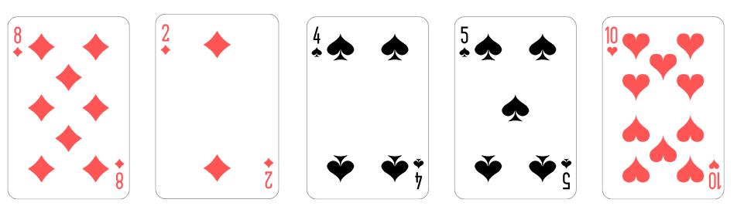
Praktinis informacijos suskaidymo pavyzdys
  2 žingsnis. Palyginkite 2 kortas pagal skaičius
  Turime kortų sąrašą: [8, 2, 4, 5, 10].
  Peržiūrėsime sąrašą, palyginsime gretimas poras ir, jei reikia, jas pakeiskite:
  Palyginkite 8 ir 2. Sukeiskite jas: [2, 8, 4, 5, 10]
  Po vieno sukeitimo didžiausias skaičius (10) yra teisingoje padėtyje. Tačiau likusi sąrašo dalis vis dar nesurūšiuota. Turime pakartoti šį procesą, kelis kartus keisdami kortų vietą.
  Palyginkite 8 ir 4. Sukeiskite jas: [2, 4, 8, 5, 10]
  Palyginkite 8 ir 5. Sukeiskite jas: [2, 4, 5, 8, 10]
  Palyginkite 8 ir 10. Keisti nereikia: [2, 4, 2, 8,10]

Slide 29
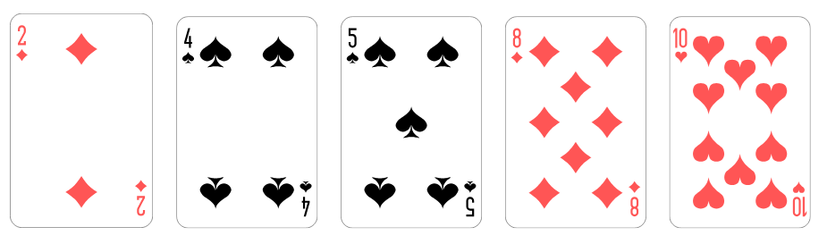
Praktinis informacijos suskaidymo pavyzdys
Parodykite antrojo ir trečiojo kartojimo žingsnius, pabrėždami, kaip su kiekvienu kartojimu daugiau skaičių pereina į teisingas vietas. Parodykite, kiek reikia mažiau palyginti vėlesniuose kartojimo etapuose, kai didėja didžiausi skaičiai.
Kai besimokantieji supras pagrindinius veiksmus, galite pristatyti visą algoritmą arba susieti jį su panašiais rūšiavimo mechanizmais, su kuriais besimokantysis jau gali būti susipažinęs (pvz., fizinių objektų rūšiavimas).
Suskirstę rūšiavimą į mažesnius, logiškus žingsnius, suaugę besimokantieji gali gerai suprasti koncepciją prieš pereidami prie sudėtingų dalių. Vaizdinės priemonės kiekviename žingsnyje padeda suprasti ir daro procesą mažiau abstraktų ir bauginantį.

Slide 30
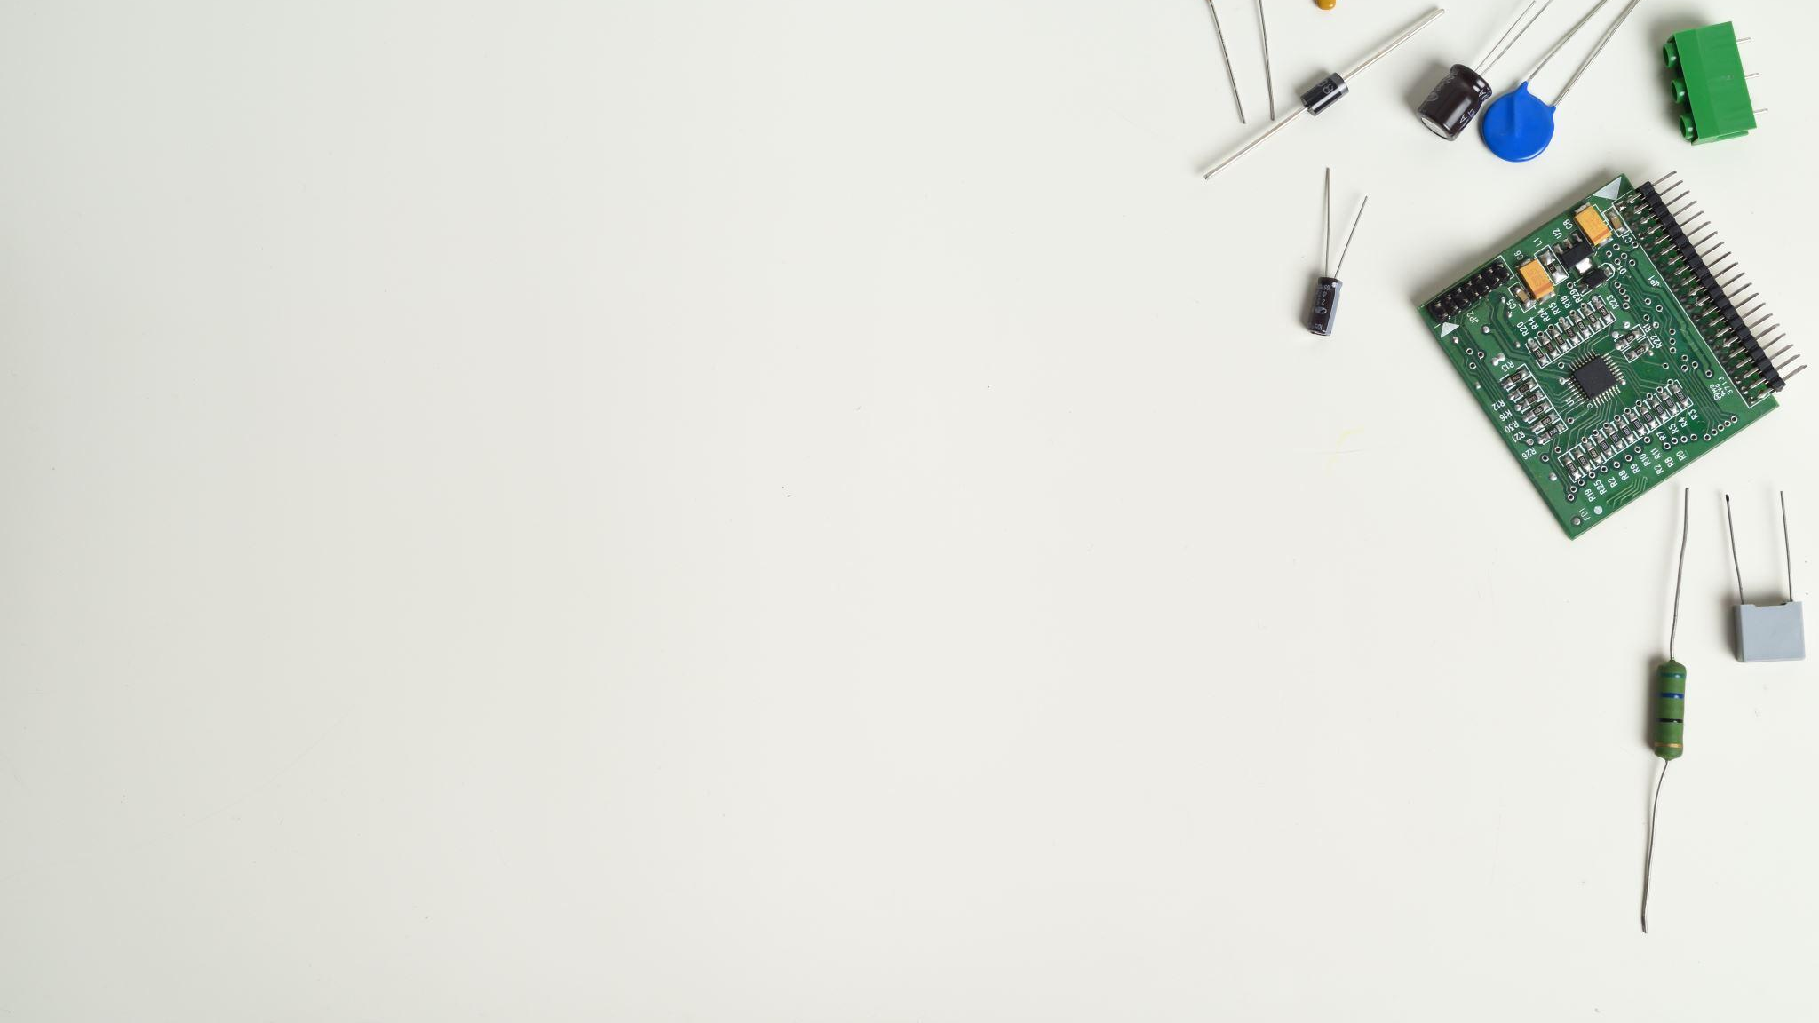
Praktinės veiklos pavyzdžiai: kasdienės užduotys žiūrint per IM metodo objektyvą
1. Dekompozicija
Valgio planavimas. Užduoties – paruošti valgį – suskaidymas į mažesnes užduotis: pirkinių sąrašo sudarymas (duomenų rinkimas), patikrinimas, kokių ingredientų yra spintelėje (duomenų analizė), recepto laikymasis (algoritminis mąstymas), daržovių pjaustymas (paprogramė), gaminimas (procesas), tvarkymasis po to (post-procesas).
Spintos tvarkymas. Užduoties padalijimas į žingsnius, tokius kaip: daiktų rūšiavimas pagal tipą (kategorizavimas), nereikalingų daiktų šalinimas (duomenų filtravimas), panašių daiktų grupavimas (klasterizavimas), ir tvarkingas jų išdėliojimas lentynose (erdvinė organizacija).
2. Šablonų atpažinimas
Eismo šablono atpažinimas. Pasikartojančių kasdienių kelionių į darbą ir atgal šablonų taikymas, pvz., spūstys piko valandomis arba lėtesnis eismas tam tikromis savaitės dienomis, nuspėjant kelionės į darbą ir atgal laiką bei atitinkamai planuojant.
Orų tendencijų stebėjimas. Kasdienių orų pokyčių stebėjimas, siekiant nustatyti pasikartojančius šablonus (pvz., lietus savaitgaliais, saulėtus rytus) ir numatyti būsimas oro sąlygas.
3. Abstrakcija
Naujienų straipsnio apibendrinimas. Pagrindinių žinių išskyrimas iš naujienų straipsnio, neatsižvelgiant į nereikalingas detales, kad suvoktumėte pagrindinę žinią.
Pažintinių darbų sąrašo kūrimas. Užduočių, kurias reikia atlikti šiandieną, vaizdavimas kaip supaprastintas sąrašas, sutelkiant dėmesį į esminę informaciją, o ne į smulkmenas.
4. Algoritminis mąstymas
Treniruotės rutina. Pratimų serijos atlikimas tam tikra tvarka, vaizduojantis seką (algoritmą) pažingsniui.
Pyrago kepimas. Laikantis tikslaus recepto (algoritmo), veiksmų sekos, norint pasiekti norimą rezultatą.

Slide 31

Metodų taikymas kultūriniame kontekste, siekiant patenkinti besimokančiųjų poreikius
Tinkamų scenarijų parinkimas
Naudokite pavyzdžius ir scenarijus iš besimokančiųjų kasdienio gyvenimo, kultūrinių tradicijų ir bendruomenės konteksto. Pavyzdžiui, naudokite tradicinį žaidimą ar vietinę šventę kaip informatinio mąstymo pagrindą.
Įvairių veikėjų ir aplinkų naudojimas
Naudokite veikėjus ir aplinkas, atspindinčius besimokančiųjų skirtingą kilmę ir patirtį. Tai padeda besimokantiesiems susitapatinti su medžiaga ir jausti jos savastį.

Slide 32
Metodų taikymas kultūriniame kontekste, siekiant patenkinti besimokančiųjų poreikius
Integruojant vietines žinių sistemas
Nubrėžkite ryšius tarp IM principų ir tradicinių žinių sistemų, susijusių su besimokančiųjų kultūros paveldu. Tai gali parodyti IM principų universalumą ir pabrėžti vietinių žinių vertę.
Vertimas ir lokalizacija
Jei besimokantieji kalba kita kalba nei pagrindinė mokomoji kalba, pateikite išverstą medžiagą arba įdarbinkite dvikalbius mokytojus.

Slide 33
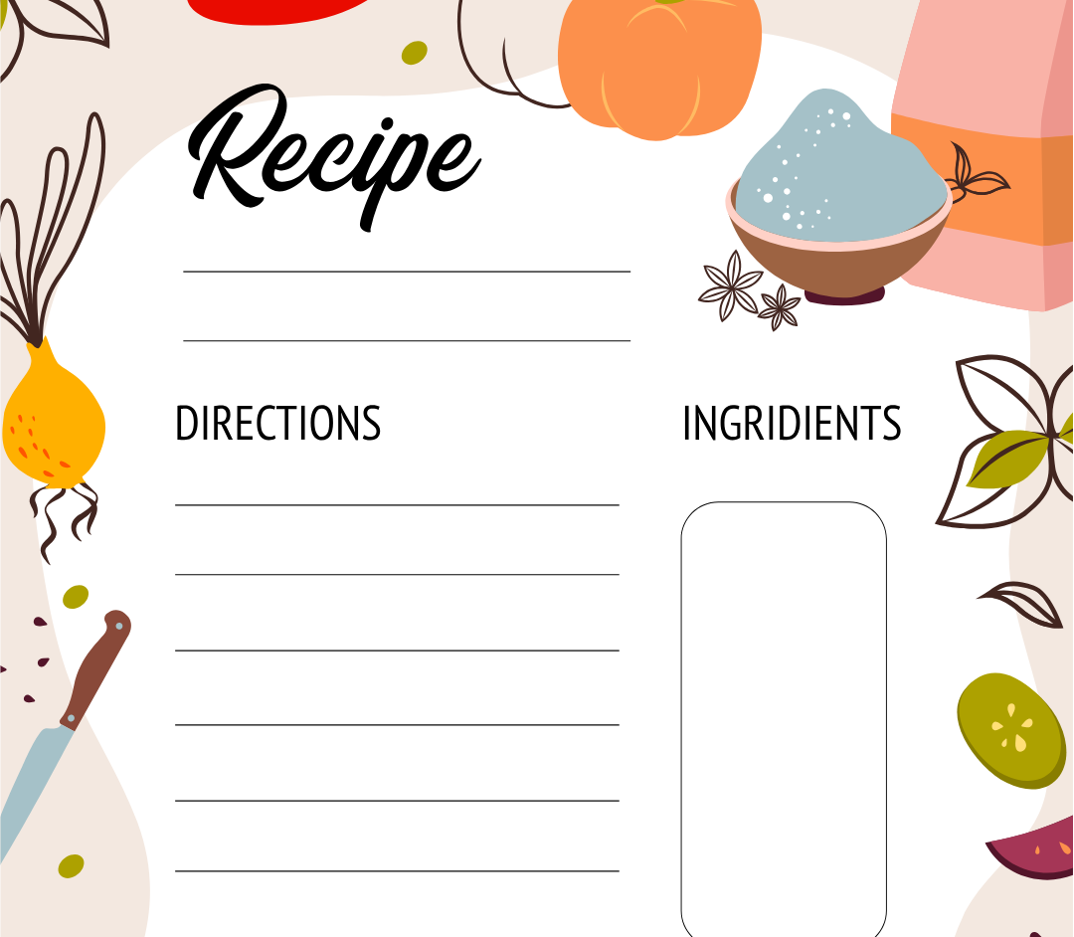



Metodų taikymas kultūriniame kontekste, siekiant patenkinti besimokančiųjų poreikius
Siekiant informatinio mąstymo sąvokas susieti ir padaryti patraukliomis skirtingiems besimokantiesiems, turime jas pagrįsti pažįstamame kontekste. Štai keletas pavyzdžių, pagrįstų kultūrinėmis tradicijomis ir bendruomenės aplinka:
Kasdieninio gyvenimo scenarijai
Maisto gaminimo receptas
Paaiškinkite algoritmus naudodami gaminimo recepto analogiją. Kiekvienas recepto žingsnis yra instrukcija, o veiksmų tvarka yra labai svarbi galutiniam rezultatui. Tinka skirtingose kultūrose, nes dauguma žmonių turi patirties taikydami šiuos receptus.
Maršruto planavimas
Naudokite navigaciją žemėlapyje kaip grafo perėjimo pavyzdį. Žemėlapis yra grafas, keliai yra briaunos, o sankryžos yra mazgai. Norint rasti trumpiausią kelią iš namų į darbą, reikia ieškoti grafo, kad būtų galima rasti optimalų kelią.
Finansų valdymas
Išanalizuokite asmeninį biudžetą arba paprastą išlaidų sekimo lapą, kad parodytumėte duomenų analizės koncepcijas. Besimokantieji gali apskaičiuoti sumas, vidurkius ir nustatyti savo išlaidų įpročių tendencijas.
Susitikimų planavimas
Paaiškinkite planavimo algoritmus, atsižvelgdami jog diena intensyvi, suplanuoti keli susitikimai. Besimokantieji taiko skirtingus būdus, kaip optimizuoti tvarkaraštį ir sumažinti konfliktus.

Slide 34



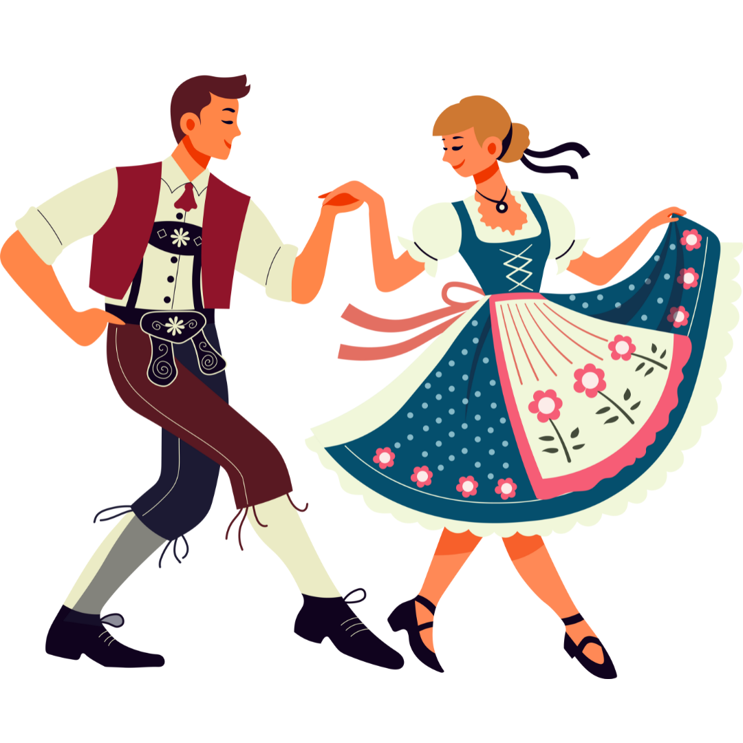
Praktinis pavyzdys, kaip pritaikyti metodus kultūriniame kontekste
Siekiant informatinio mąstymo sąvokas susieti ir padaryti patrauklomis besimokantiems, turime jas pagrįsti pažįstamame kontekste. Pavyzdžiai, paimti iš kasdienio gyvenimo, kultūros tradicijų ir bendruomenės aplinkos:
Kultūrinės tradicijos
Audimo raštai
Išanalizuokite tradicinius audimo raštus, kad parodytumėte šablonų atpažinimo ir pasikartojimo koncepcijas. Tai gali būti daroma kituose tradiciniuose amatuose, pvz., dygsniuojant, mezgant ar keramikoje.
Tradiciniai žaidimai (žaidimo dizainas ir logika)
Naudokite taisykles ir strategijas iš tradicinių žaidimų (pvz., Mancala, Checkers, Go), kad išmokytumėte žaidimo dizaino principų ir loginio samprotavimo.
Pasakojimai ir pasakos Išanalizuokite pasakų ar mitų įvykių struktūrą ir seką, kad paaiškintumėte pasakojimo sąvokas. Tai padeda besimokantiesiems matyti loginį srautą pažįstamu ir patraukliu būdu.
Tradicinė muzika ir (arba) šokiai (ritmas ir žingsneliai)
Analizuokite tradicinės muzikos ritminius ir melodinius modelius arba tradicinių šokių žingsnelius ir sekas, iliustruojančias šablonų atpažinimo ir kartojimo sąvokas.

Slide 35

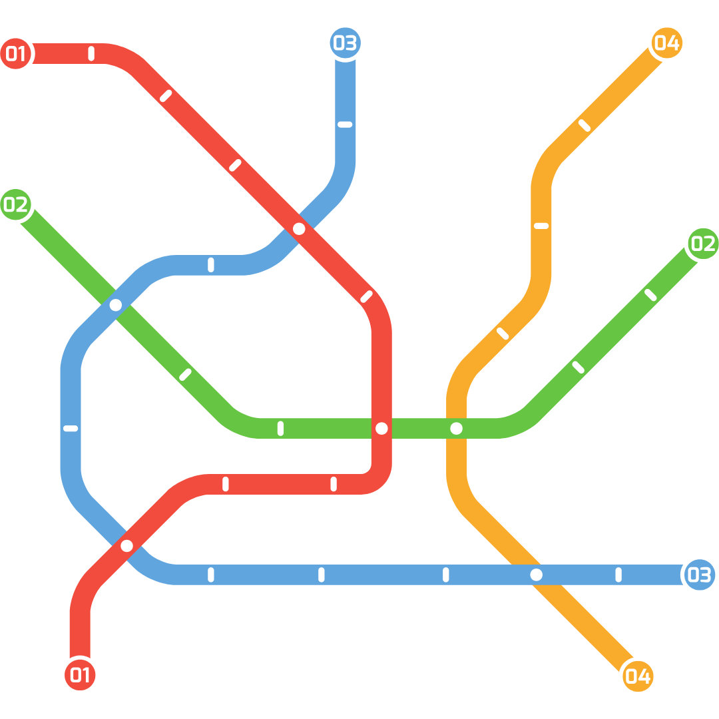


Praktinis pavyzdys, kaip pritaikyti metodus kultūriniame kontekste
Kad informatinio mąstymo sąvokos būtų susietos ir patrauklios besimokantiems, turime jas pagrįsti pažįstamame kontekste. Čia pateikiami realaus gyvenimo pavyzdžiai, pagrįsti kultūrinėmis tradicijomis ir bendruomenės aplinka:
Bendruomenės kontekstai
Bendruomenės renginių planavimas
Aptarkite projektų valdymo koncepcijas naudodamiesi bendruomenės renginio, pavyzdžiui, festivalio, planavimo kontekstu.
Suaugę besimokantieji gali ištirti susijusias užduotis, priklausomybes ir planus, kad sėkmingai užbaigtų projektą.
Viešojo transporto maršrutų parinkimas (optimizavimas)
Išanalizuokite viešojo transporto maršrutus, kad parodytumėte optimizavimo problemas. Suaugusieji gali rasti trumpiausią maršrutą, efektyviausią maršrutą arba maršrutą, kuris sumažina persėdimų skaičių.
Perdirbimas ir atliekų tvarkymas (duomenų rinkimas ir analizė) Naudokite bendruomenės perdirbimo arba atliekų tvarkymo duomenis, kad parodytumėte duomenų rinkimo ir analizės metodus. Besimokantieji gali nustatyti tendencijas, daryti prognozes ir siūlyti sprendimus, kaip pagerinti atliekų tvarkymą.
Bendruomenės sodai (planavimas ir išteklių paskirstymas)
Su suaugusiais besimokančiaisiais kurkite bendruomenės sodo išdėstymą, atsižvelgdami į tokius veiksnius kaip saulės šviesa, vandens prieinamumas ir atstumas tarp augalų. Čia pristatomos išteklių paskirstymo ir optimizavimo sąvokos.

Slide 36

Mokymosi stiliai ir pageidavimai, atitinkantys skirtingus besimokančiųjų poreikius
Atpažinti skirtingus besimokančiųjų mokymosi stilius ir naudoti skirtingas veiklas bei mokymo metodus, siekiant patenkinti skirtingus besimokančiųjų pageidavimus, yra pagrindinis veiksmingo IM ugdymo elementas.
Apibendrinti mokymosi stiliai:
Vizualinis
Audialinis
Kinestetinis
Skaitymas/rašymas
Pabrėžkite vaizdines priemones, diagramas, struktūrines schemas ir minčių žemėlapius.
Naudokite žodinius paaiškinimus, diskusijas ir garso įrašus, žodžiu paaiškinkite problemų sprendimo strategijas.
Įtraukite praktinę veiklą, dalyvaujant vaidmenų pratimuose.
Naudokite rašytines instrukcijas, darbalapius ir pristatymus.
Siūlykite mokymosi galimybes tiek individualiai, tiek bendradarbiaujant.
Kai kuriems suaugusiesiems besimokantiesiems geriau sekasi individualus darbas, o kitiems sekasi dirbti grupėse.

Slide 37
Informatinio mąstymo pritaikymas skirtingoms suaugusiųjų besimokančiųjų grupėms
Pateikta keletas realaus gyvenimo pavyzdžių, paimtų iš kasdienių situacijų, kultūrinių tradicijų ir bendruomenės aplinkos, kurie gali būti naudojami paaiškinant informatinio mąstymo sąvokas suaugusiesiems besimokantiesiems.
Svarbu nepamiršti šiuos pavyzdžius pritaikyti specifiniam suaugusiųjų besimokančiųjų kultūriniam ir bendruomeniniam kontekstui. Šio požiūrio tikslas – padaryti abstrakčias informatinio mąstymo sąvokas aktualiomis, patraukliomis ir prieinamomis besimokantiesiems.
Apgalvotai pritaikydami IM koncepcijas, įtraukdami kultūrinę svarbą ir atsižvelgdami į skirtingus mokymosi stilius, instruktoriai ir (arba) pedagogai gali sukurti įtraukią ir patrauklią mokymosi patirtį, kuri įgalintų visus besimokančius suaugusiuosius ugdyti esminius informatinio mąstymo įgūdžius.

Slide 38
4 SKYRIUS
Atvejų analizė ir veiklos
38

Slide 39


1 atvejo analizė. Kaip išsirinkti interneto bankininkystės paslaugą naudojant informatinio mąstymo metodus?
Kontekstas:
Šia atvejo analize norime parodyti, kaip galima taikyti IM metodus, kad būtų galima efektyviai pasirinkti internetinės bankininkystės paslaugą, atitinkančią mūsų finansinius poreikius ir pageidavimus. Aprašysime, kaip galime naudoti IM metodus, kad galėtume naršyti priimant sprendimą dėl internetinės bankininkystės paslaugos pasirinkimo.
Peržiūrėkime procesą pažingsniui naudojant informatinį mąstymą.
Problemos dekompozicija:
Pavyzdiniai veiksniai, į kuriuos reikia atsižvelgti:
Mėnesinis mokestis už priežiūrą
Prieiga prie bankomatų ir jų tinklas
Palūkanos už santaupas ir paskolos
Saugos priemonės (pvz., dviejų veiksnių autentifikavimas)
Klientų aptarnavimo galimybės (pokalbis, telefonas, el. paštas)
Galimybė naudotis tokiomis funkcijomis kaip biudžeto sudarymo įrankiai
Nustatykite sprendimą: pagrindinė užduotis yra pasirinkti internetinės bankininkystės paslaugą.
Išspręskite problemą: atsižvelkite į tokius veiksnius kaip mokesčiai, saugos funkcijos, klientų aptarnavimas, aplikacijos mobiliesiems funkcionalumas ir palūkanų normos. Šis žingsnis apima visų galimų kriterijų, kurie yra svarbūs renkantis banko paslaugą, sąrašą.

Slide 40


1 atvejo analizė. Kaip išsirinkti interneto bankininkystės paslaugą naudojant informatinio mąstymo metodus?
Šablonų atpažinimas:
Tyrinėkite ir palyginkite:
Surinkite informaciją apie įvairias interneto bankininkystės paslaugas. Ieškokite atsiliepimų, įvertinimų ir palyginimų įvairiose platformose.
Identifikuokite šablonus:
Analizuokite duomenis ir ieškokite tendencijų, pvz., bendrų funkcijų, pasiekiamų geriausiai įvertintuose bankuose arba klientų atsiliepimų apie jų patirtį.
Duomenų šaltiniai, kuriuos galite naudoti:
Bankų svetainės
Vartotojų atsiliepimai forumuose ar socialinės žiniasklaidos platformose
Abstrakcija:
Sutelkite dėmesį į pagrindinius kriterijus:
Iš išsamaus veiksnių sąrašo pirmenybę teikite svarbiausiems, kurie atitinka asmeninius finansinius tikslus ir poreikius. Pavyzdžiui, jei asmeninio biudžeto sudarymo įrankiai yra būtini, reikėtų pabrėžti tuos bankus, kurie siūlo patikimus įrankius biudžeto sudarymui.
Supaprastinkite pasirinkimus:
Susiaurinkite parinktis iki tinkamo skaičiaus. Sudarykite trijų ar penkių bankų sąrašą, remdamiesi pradiniais tyrimais.

Slide 41


1 atvejo analizė. Kaip išsirinkti interneto bankininkystės paslaugą naudojant informatinio mąstymo metodus?
Algoritminis mąstymas:
Sudarykite sprendimų priėmimo procesą: sukurkite sistemingą metodą, skirtą trumpajame sąraše esančių bankų vertinimui.
Tai gali apimti:
Bankų vertinimas pagal nustatytus kriterijus (pvz., 1-10 kiekvienam veiksniui).
Tam tikrų kriterijų svarba didesnė, atsižvelgiant į asmeninę svarbą (pvz., apsaugos priemonės gali turėti didesnį svorį nei mėnesiniai mokesčiai).
Apskaičiuokite bendrą kiekvieno banko balą.
Įvertinimo lentelės pavyzdys:
Bankas | Mokesčiai | Saugumas | Klientų palaikymas | Paslaugos | Bendra suma
Bankas A | 8 | 9 | 7 | 9 | 33
Bankas B | 6 | 8 | 9 | 6 | 29
Bankas C | 7 | 7 | 8 | 8 | 30
Sprendimų priėmimas:
Analizuokite rezultatus:
Peržiūrėkite bendrus balus ir kokybinius veiksnius, kad priimtumėte pagrįstą sprendimą.
Pasirinkite banką:
Pasirinkite interneto bankininkystės paslaugą, surinkusią aukščiausią balą, drauge su kitais svarbiais kokybiniais aspektais.

Slide 42
1 atvejo analizė. Kaip išsirinkti interneto bankininkystės paslaugą naudojant informatinio mąstymo metodus?
Išvada
Taikydami informatinio mąstymo metodus, suaugusieji gali sistemingai pasirinkti interneto bankininkystės paslaugą, kuri geriausiai atitinka jų poreikius. Šis struktūruotas požiūris ne tik padidina sprendimų priėmimo efektyvumą, bet ir suteikia asmenims galimybę priimti pagrįstus sprendimus, atsižvelgiant į jų unikalią finansinę padėtį.
Šis atvejo tyrimas parodo, kaip informatinis mąstymas gali būti praktinis įrankis priimant sprendimus asmeninių finansų srityje.

Slide 43
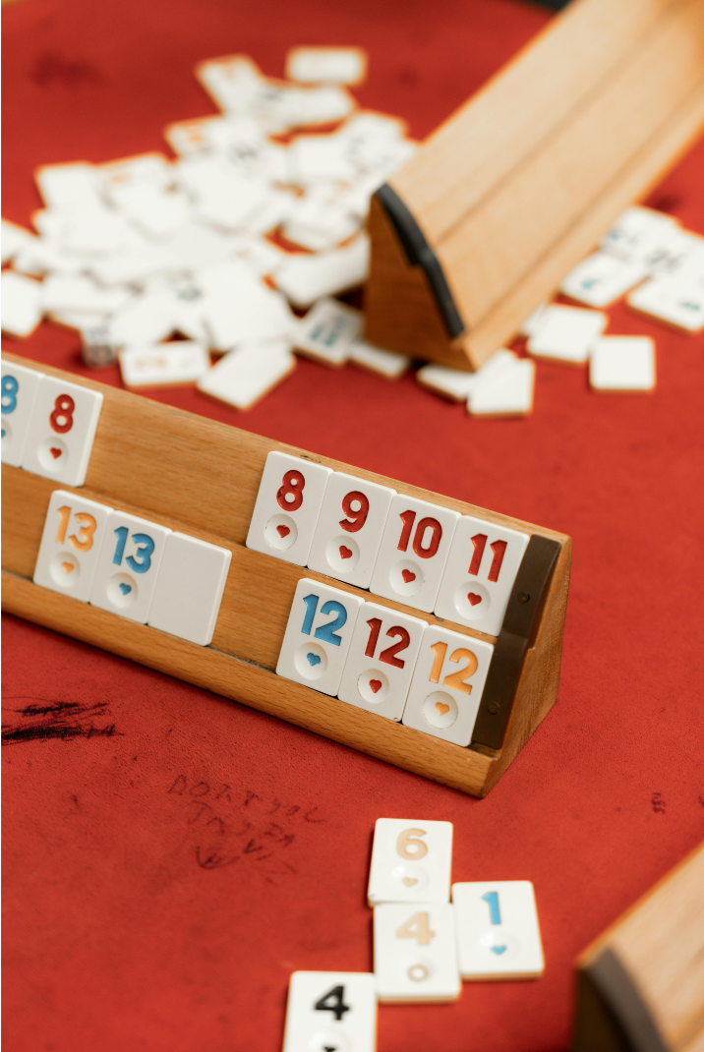
2 atvejo analizė. Stalo žaidimas „Rummikub“ senjorų IM patobulinimui
Tikslas - sužinoti, kaip stalo žaidimus galima panaudoti kaip priemonę, skatinančią senjorų informatinio mąstymo (IM) įgūdžius, ugdant kritinį mąstymą, problemų sprendimą ir socialinę sąveiką.
Pagrindas. Senjorų įtraukimas į stalo žaidimus skatina pažintinę veiklą, skatina strateginį mąstymą ir palengvina socialinius ryšius, kurie yra būtini protinei gerovei.
„Rummikub“ yra klasikinis plytelėmis pagrįstas žaidimas, kuriame derinami strategijos ir sėkmės elementai. Žaidėjai siekia sudaryti sunumeruotus rinkinius ir plytelių eiles, todėl tai idealiai tinka iliustruoti informatinio mąstymo koncepcijas.
  IM fazė
  Įgūdžių ugdymas
  Žaidimo mechanika
Dekompozicija
  Žaidėjai turi suskirstyti žaidimą į mažesnes užduotis, pavyzdžiui, sutelkti dėmesį į savo plyteles ir nustatyti galimus judesius.
  Kiekvienas ėjimas apima sprendimą, kurias plyteles pasirinkti, todėl žaidėjai turi analizuoti savo parinktis pagal esamas lentos konfigūracijas.
Šablonų atpažinimas
  Senjorai mokosi atpažinti savo plytelių raštus, pvz., atpažinti skaitines sekas arba derinti spalvas.
  Kai žaidėjai susipažįsta su įprastomis kombinacijomis, jie pradeda numatyti oponentų judesius ir galimas strategijas, taip pagerindami gebėjimą atpažinti žaidimo šablonus.
Abstrakcija
  Abstrakcija apima susitelkimą į svarbius žaidimo elementus (pvz., plytelių vertes), ignoruojant mažiau svarbias detales (pvz., žaismingą plytelių dizainą).
  Žaidėjai turi nustatyti prioritetus, kurias plyteles išlaikyti arba atmesti, atsižvelgdami į galimus žaidimus, kad jie galėtų supaprastinti sudėtingus sprendimus į įgyvendinamas strategijas.
Algoritminis mąstymas
  Kai žaidėjai nusprendžia, kaip žaisti su savo plytelėmis, jie sukuria veiksmų sekas (strategijas), kurios veda į laimėjimą.
  Žaidėjai kuria algoritmus, sistemingai vertindami ir vykdydami savo žaidimus pagal esamus žaidimo apribojimus, skatindami loginį samprotavimą.

Slide 44
2 atvejo analizė. Stalo žaidimas „Rummikub“ senjorų IM patobulinimui
Rezultatai:
Kognityvinis įsitraukimas. Žaidimas stimuliuoja protinius gebėjimus, padeda palaikyti kognityvines funkcijas ir sulėtinti vyresnio amžiaus žmonių senėjimo procesus.
Socialinė sąveika. Žaidimas grupėse skatina bendravimą, bendradarbiavimą ir santykių kūrimą, kurie yra emocinės gerovės pagrindas.
Strateginis mąstymas. Senjorai tobulina savo kritinį mąstymą ir gebėjimus priimti sprendimus analizuodami savo žaidimą ir prisitaikydami prie oponentų.
Malonumas ir motyvacija. Malonus stalo žaidimų pobūdis skatina nuolat dalyvauti ir mokytis, todėl informatinis mąstymas tampa prieinamu ir įdomiu.
Išvada:
Ši atvejo analizė parodo, kaip stalo žaidimai, tokie kaip „Rummikub“, gali veiksmingai skatinti vyresnio amžiaus žmonių informatinio mąstymo įgūdžius. Įtraukus senjorus į strateginį žaidimą, jie gali pagerinti savo pažintinius gebėjimus, mėgaudamiesi socialine patirtimi. Šis požiūris ne tik prisideda prie jų protinio judrumo, bet ir sustiprina mokymosi visą gyvenimą bei bendravimo bendruomenėje svarbą.

Slide 45

PRAKTINIAI PRATIMAI
Praktinių seminarų pavyzdžiai suaugusiesiems besimokantiesiems: informatinio mąstymo principai, aktualizuojantys aktyvų dalyvavimą
45

Slide 46
Dirbtuvių idėjos, atskleidžiančios informatinio mąstymo principų taikymą
Šioje dalyje pateikiami trys praktinių dirbtuvių idėjų pavyzdžiai, demonstruojantys informatinio mąstymo principus, pritaikytus suaugusiesiems besimokantiesiems ir pabrėžiantys jų aktyvų dalyvavimą.
Šiose dirbtuvėse akcentuojamas aktyvus dalyvavimas, vaizdinės priemonės ir realaus pasaulio taikomosios programos, siekiant, jog informatinio mąstymo koncepcijos taptų patrauklesnėmis ir prieinamesnėmis besimokantiems suaugusiesiems.
Svarbu pritaikyti kompleksiškumą ir medžiagą prie konkrečių auditorijos poreikių ir išankstinių žinių. Diskusijos po dirbtuvių yra labai svarbios siekiant sustiprinti mokymąsi ir ugdyti kritinį mąstymą.

Slide 47
1 dirbtuvės
1 dirbtuvės: Recepto perkūrimas (dekompozicija, algoritmo kūrimas, įvertinimas)
Tikslas – suprasti algoritmo kūrimą ir dekompoziciją keičiant receptą.
Medžiagos: įvairūs receptai (nuo paprastų iki sudėtingų), lentos arba didelis popieriaus lapas, žymekliai.
Veikla:
Įvadas. Trumpai aptarkite algoritminį mąstymą ir dekompoziciją.
Recepto pasirinkimas. Dalyviai pasirenka receptą.
Dekompozicija. Suskirstykite receptą į atskirus etapus.
Algoritmo dizainas: parašykite veiksmus kaip aiškų algoritmą, įskaitant sąlygas, pvz., „Jei orkaitė įkaitinta, pereikite prie 4 veiksmo“. Vizualiniam vaizdui naudokite struktūruotas diagramas.
Recepto pertvarkymas: pakeiskite receptą, pvz., pakeiskite ingredientus, koreguokite gaminimo laiką. Iš naujo parašykite algoritmą, kad jis atspindėtų pakeitimus.
Įvertinimas. Aptarkite modifikuoto recepto ir algoritmo tinkamumą. Kas veikė gerai? Ką būtų galima patobulinti?

Slide 48
2 dirbtuvės
2 dirbtuvės. Miesto planavimo iššūkis (abstrakcija, šablonų atpažinimas, algoritmo projektavimas)
Tikslas. Praktiškai išsiaiškinti abstrakciją, modelių atpažinimą ir pritaikyti algoritmų projektavimą palnuojant miestą.
Medžiagos: miesto žemėlapiai (arba supaprastintas miesto tinklelis), statybiniai blokai ar iškarpos, vaizduojantys skirtingus pastatų tipus (gyvenamieji, komerciniai, pramoniniai), spalvoti žymekliai.
Veikla:
Įvadas. Aptarkite abstrakciją (sudėtingų sistemų supaprastinimą) ir šablonų atpažinimą.
Miesto analizė. išnagrinėkite pateiktą žemėlapį. Nustatykite žemės naudojimo, transporto tinklų ir gyventojų tankio modelius.
Abstrakcija. Nuspręskite, kurias savybes įtraukti į supaprastintą miesto modelį.
Algoritmo projektavimas. Sukurkite paprastą algoritmą, pagal kurį, atsižvelgiant į pastebėtus modelius, skirtingi pastatų tipai būtų priskiriami skirtingoms miesto zonoms.
Miesto pastatas. Naudokite statybinius blokus, kad sukurtumėte pavyzdinį miestą pagal algoritmą.
Įvertinimas: Įvertinkite pavyzdinį miestą. Ar tai veiksmingai atspindi atpažintus šablonus? Ar yra kokių nors algoritmų ar miesto dizaino tobulinimo sričių?

Slide 49
3 dirbtuvės
3 dirbtuvės. Vaizdų filtravimas (abstrakcija, algoritmo dizainas)
Tikslas. Suprasti vaizdų filtravimą naudojant supaprastintą modeliavimą.
Medžiagos: paprasti tinklelio brėžiniai, pvz., 5x5 tinklelis, vaizduojantis pikselius, spalvoti pieštukai arba žymekliai.
Veikla:
Įvadas. Aptarkite vaizdo filtravimo, pvz., suliejimo, paryškinimo, sąvoką kaip procesą, taikomą atskiriems pikseliams.
Abstrakcija. Vaizdus vaizduoti paprastais tinklelio brėžiniais. Kiekviena ląstelė / pikselis turi spalvą.
Algoritmo dizainas. Sukurkite paprastą algoritmą, skirtą vaizdo suliejimui, pvz., gretimų pikselių spalvos vidurkį.
Vaizdo filtravimas. Taikykite algoritmą tinklelio piešimui naudodami spalvotus pieštukus / žymeklius.
Įvertinimas. Palyginkite pradinį vaizdą su filtruotu vaizdu. Aptarkite algoritmo poveikį.

Slide 50
APIBENDRINIMAS
Šiame modulyje buvo nagrinėjama, kaip informatinis mąstymas gali būti naudojamas kaip skaitmeninės įtraukties įrankis, ypač nepalankioje padėtyje esančių arba žemos kvalifikacijos suaugusiųjų ugdymui, kurie susiduria su kliūtimis pasiekti ir naudoti technologijas.
Išnagrinėjome IM vaidmenį ugdant skaitmeninį raštingumą ir savarankiškumą, daugiausia dėmesio skirdami vyresnio amžiaus žmonėms ir tiems, kurių ankstesnė skaitmeninė patirtis yra ribota.
Modulis pristatė praktines strategijas, kaip pritaikyti IM mokymą įvairiems mokymosi stiliams, kultūriniams kontekstams ir prieinamiems poreikiams.
Buvo pristatyta, jog IM veiklos gali padėti besimokantiesiems įgyti pasitikėjimo savimi, atlikti kasdienes skaitmenines užduotis ir visapusiškai įsitraukti į visuomenę. Per įtraukiąją praktiką ir realaus gyvenimo pavyzdžius modulis atskleidė, kaip IM gali puoselėti skaitmeninius įgūdžius, lygybę, įgalinimą ir užtikrinti mokymąsi visą gyvenimą.

Slide 51

KVIETIMAS VEIKTI
Aptarkite tai, ką išmokote:
Kaip pasakojimai ir vaizdiniai pasakojimai gali padėti plėtoti informatinį mąstymą?
Kokie yra veiksmingi IM veiklos planavimo ir įgyvendinimo būdai naudojant pasakojimą?
Kaip instruktoriai gali padėti suaugusiesiems besimokantiems kurti ir skleisti skaitmenines istorijas?

Slide 52
ŽODYNĖLIS
Informatinis mąstymas arba IM – tai problemų sprendimo procesas pažingsniui, kaip tai atlieka kompiuteris.
Dekompozicija – didelės problemos suskaidymas į smulkesnes dalis.
Abstrakcija – susikoncentravimas tik į svarbias detales.
Šablonų atpažinimas – pasikartojančių tendencijų ar dalykų pastebėjimas.
Algoritminis mąstymas – instrukcijų seka, kaip atlikti (išspręsti) uždavinį.
Iteracija – proceso kartojimas siekiant jį pagerinti.
Veiklos be kompiuterių – IM mokymas(is) be kompiuterių naudojant žaidimus, galvosūkius ir kt.
Derinimas (klaidų taisymas) – proceso klaidų paieška ir taisymas.
Minkštieji įgūdžiai – netechniniai gebėjimai, padedantys žmonėms gerai dirbti su kitais asmenimis ir prisitaikyti prie iššūkių.
Žaidybinimas – žaidimo elementų, pvz., taškų ar iššūkių, naudojimas mokantis.
Skaitmeninis raštingumas – žinojimas, kaip saugiai ir efektyviai naudotis skaitmeninėmis priemonėmis.
Įtrauktis – mokymosi prieinamumas kiekvienam, neatsižvelgiant į jų kilmę.
Pastoliavimas (angl. scaffolding) – parama besimokantiesiems pažingsniui, siekiant paskatinti palaipsniui mokytis savarankiškai.

Slide 53
IŠTEKLIAI
Mills K., Coenraad M., Ruiz P., Burke Q., Weisgrau J. (2021). Computational Thinking for an Inclusive World: A Resource for Educators to Learn and Lead , Digital Promise, December 2021
Porzak R., Psomos P. Computer-based thinking in the work of teachers and schools, Lubelska Akademia WSEI, 2023
Computational Thinking Competencies, ISTE, 2025
Gałuszka G. ‘Wirtualna jesień życia. Rozważania o roli gier cyfrowych w życiu osób starszych’ (Virtual autumn of life. Reflections on the role of digital games in the lives of the elderly), Wydawnictwo AGH, Kraków 2023, available at: https://www.wydawnictwo.agh.edu.pl/produkt/1364-wirtualna-jesien-zycia
Kwiatkowski J. Methodological basis for educating senior citizens in digital competences using gaming: A guide for educators. Fundacja Małopolska Izba Samorządowa, 2024
thetech.org/bowersinstitute

